Slide 1

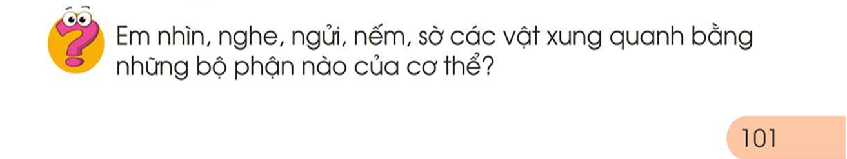
TRÒ CHƠI :
HỎI NHANH - ĐÁP NHANH

Slide 2

Bằng mắt
Bằng tai
Bằng lưỡi
Bằng da
Bằng mũi

Slide 3

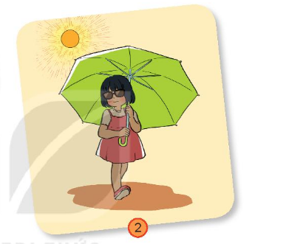
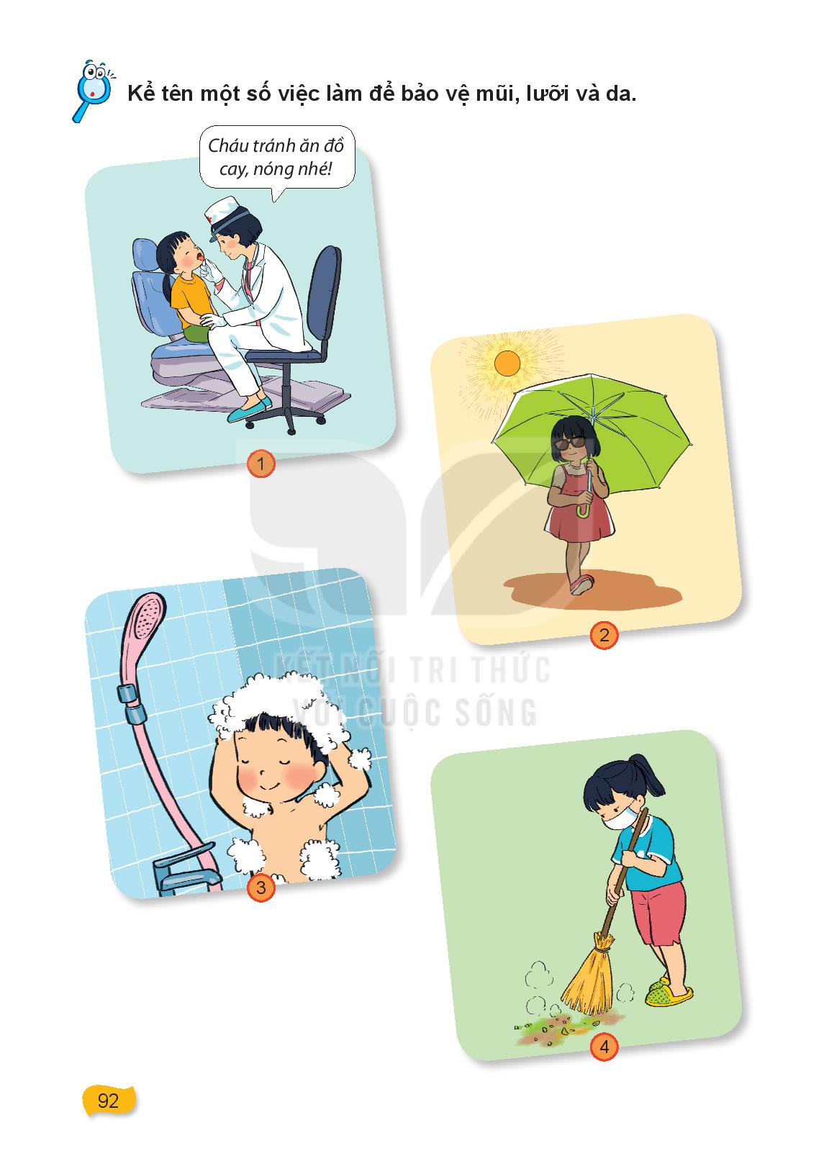
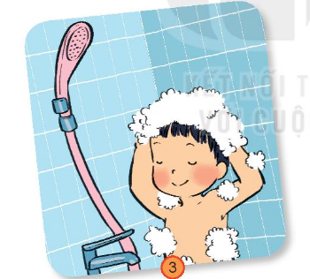
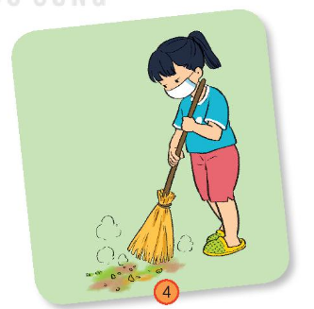
Kể một số việc làm để bảo vệ mũi, lưỡi và da.

Slide 4
Đi khám bác sĩ.
Không ăn đồ cay, nóng

Slide 5
Đeo kính, che ô khi đi dưới trời nắng

Slide 6
Tắm gội bằng nước sạch.

Slide 7
Đi dép, đeo khẩu trang khi dọn vệ sinh.

Slide 8
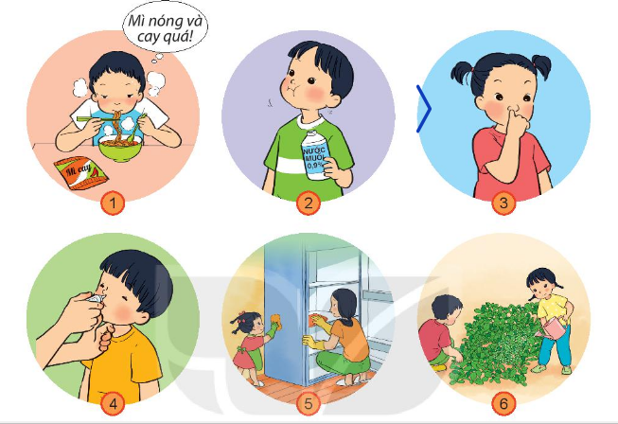
Nêu những việc nên làm, không nên làm để bảo vệ mũi, lưỡi và da.

Slide 9
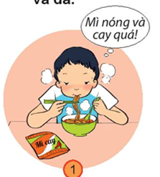
Không ăn đồ cay, nóng

Slide 10
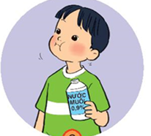
Súc miệng bằng nước muối

Slide 11
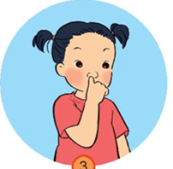
Không dùng tay ngoáy mũi

